Slide 1
Миссия «Аполлон-11»
Проектная работа по курсу «Введение в авиационную и ракетно-космическую технику»
Команда «Мне не дано»
М8О-107БВ-24
1 семестр 2024г

Slide 2
Введение
Цель: создать математическую и физическую модели миссии «Аполлон-11», провести симуляцию в Kerbal Space Programm и сравнить результаты моделей с данными симуляции
Задачи:
Изучить технические параметры и этапы миссии «Аполлон-11»
Разработать математическую модель для воссоздания полета
Смоделировать миссию в Kerbal Space Programm
Сравнить результаты моделей и симуляции
Провести анализ отклонений и сделать выводы
Составить отчет о проделанной работе
2

Slide 3
Состав команды
Кузнецов Д.А. – тимлид, физик
Понизяйкин М.А. – создатель мат.модели, программист
Маркелов А.В. – инженер KSP, редактор
Жабский П.А. – создатель презентации, редактор
3

Slide 4
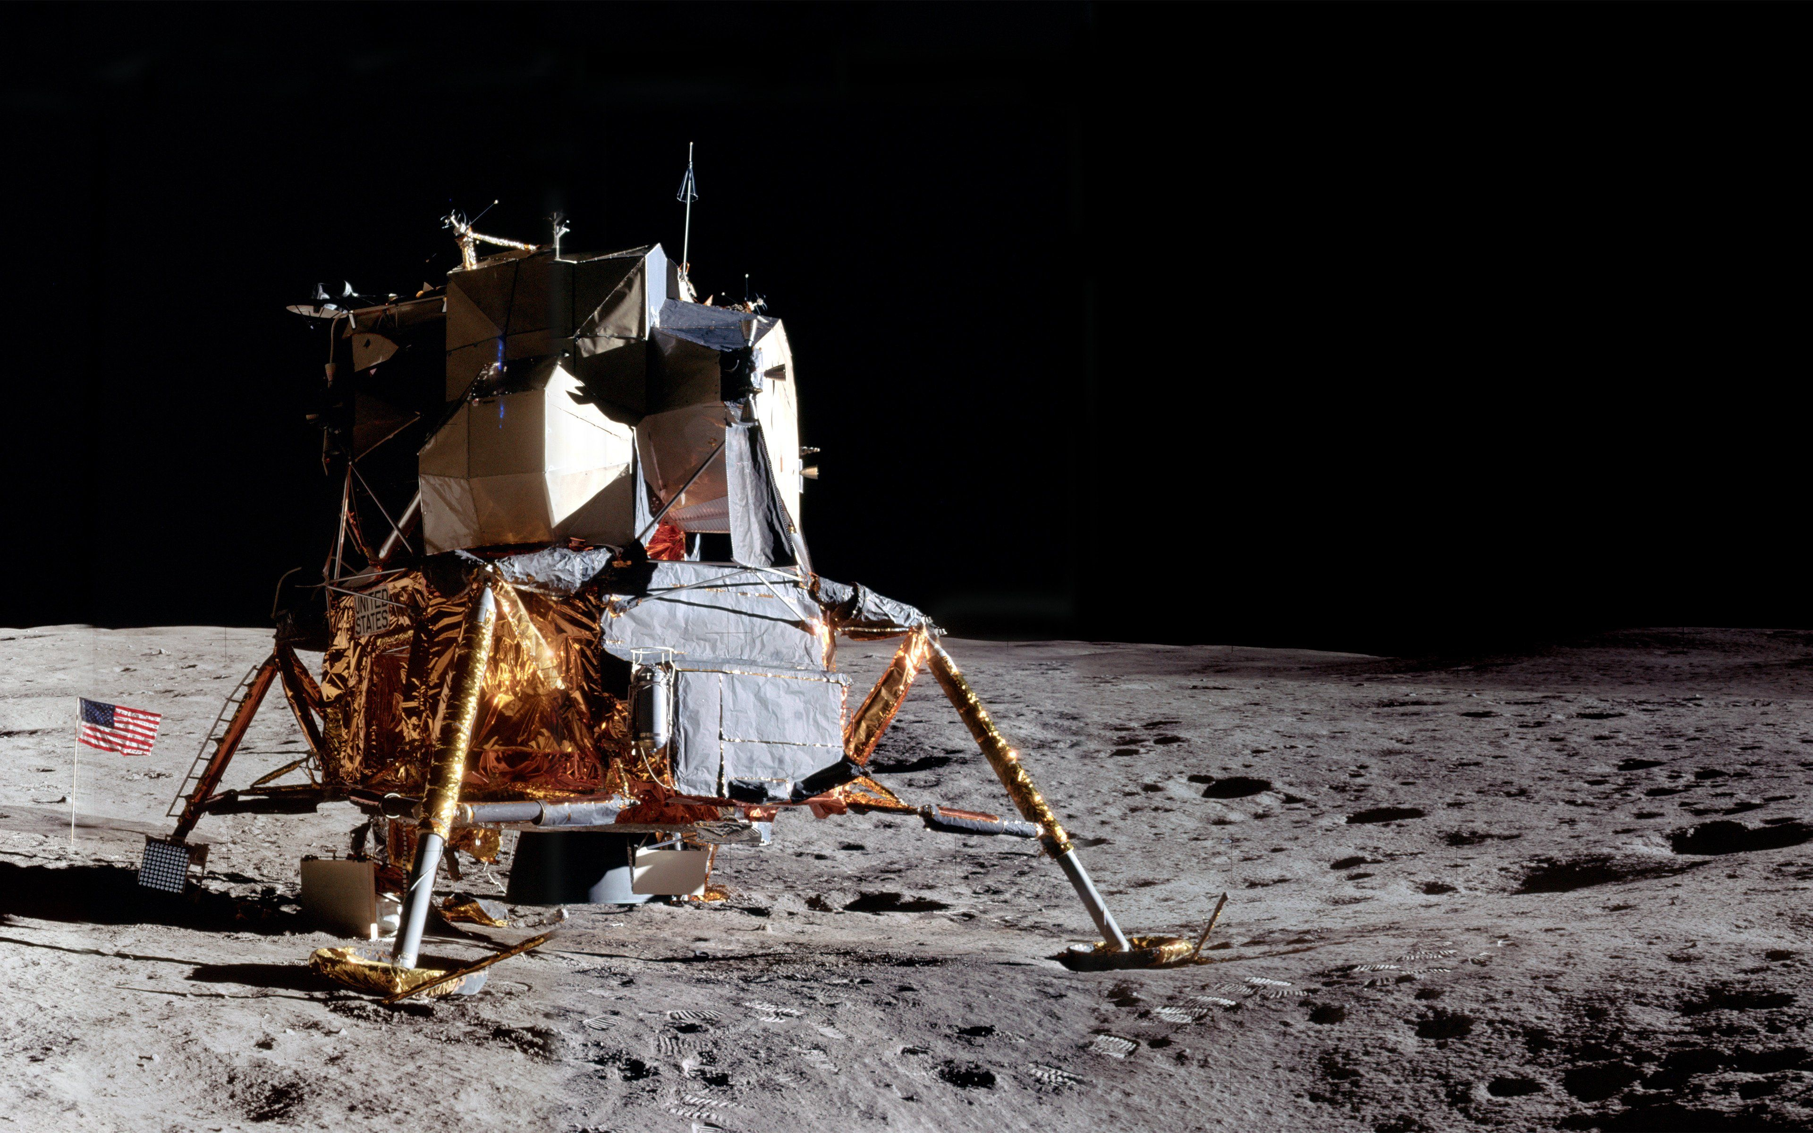
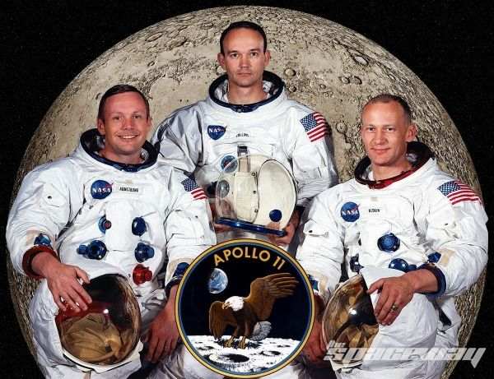
Описание миссии
Миссия «Аполлон-11» была первой в истории успешной посадкой на Луну. В рамках этой миссии американские астронавты Нил Армстронг и Эдвин Олдрин высадились на поверхность Луны 20 июля 1969 года. Они провели на Луне 21 час 36 минут и 21 секунду, после чего благополучно вернулись на Землю.
4

Slide 5
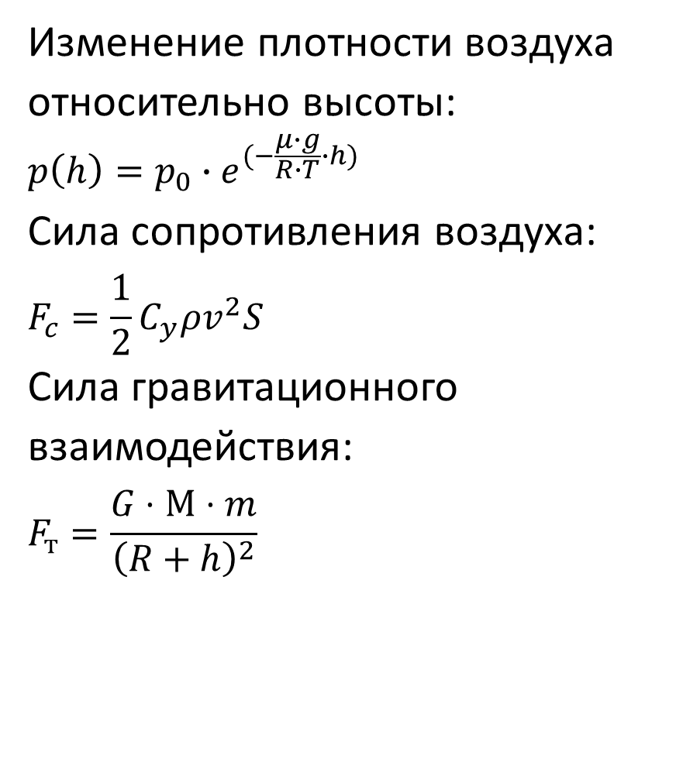
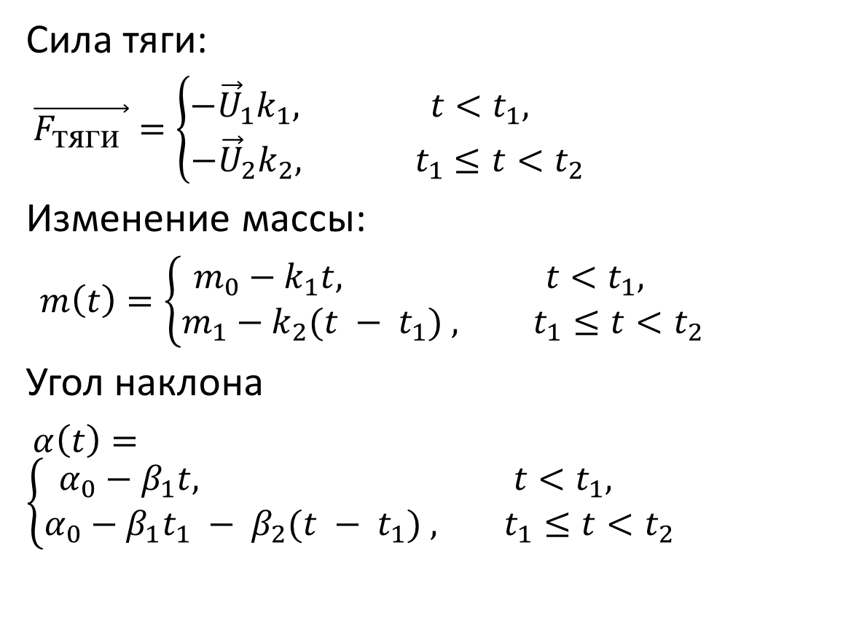
Физическая и математическая модели
Сила тяги:
$\vec{F_{\text{тяги}} }=\left\{\begin{aligned}−{\vec{U}}_{1}k_{1}, t<t_{1}, \\ −{\vec{U}}_{2}k_{2}, { t}_{1}≤t<t_{2} \end{aligned}\right.$
Изменение массы:
$m\left(t\right)=\left\{\begin{aligned}m_{0}−k_{1}t, t<t_{1}, \\ m_{1}−k_{2}(t − t_{1}) , t_{1}≤t<t_{2} \end{aligned}\right.$
Угол наклона
$α\left(t\right)=\left\{\begin{aligned}α_{0}−β_{1}t, t<t_{1}, \\ α_{0}−β_{1}t_{1} − β_{2}(t − t_{1}) , t_{1}≤t<t_{2 } \end{aligned}\right.$
Изменение плотности воздуха относительно высоты: $$p\left(h\right)=p_{0}∙e^{(−\frac{μ∙g}{R∙T}∙h)}$$
Сила сопротивления воздуха:
$$F_{c}=\frac{1}{2}C_{y}ρv^{2}S$$
Сила гравитационного взаимодействия:
$$F_{т}=\frac{G⋅M⋅m}{{\left(R+h\right)}^{2}}$$
5

Slide 6
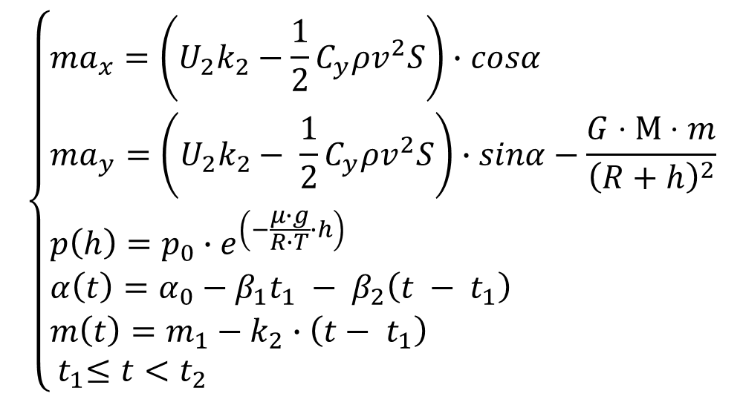
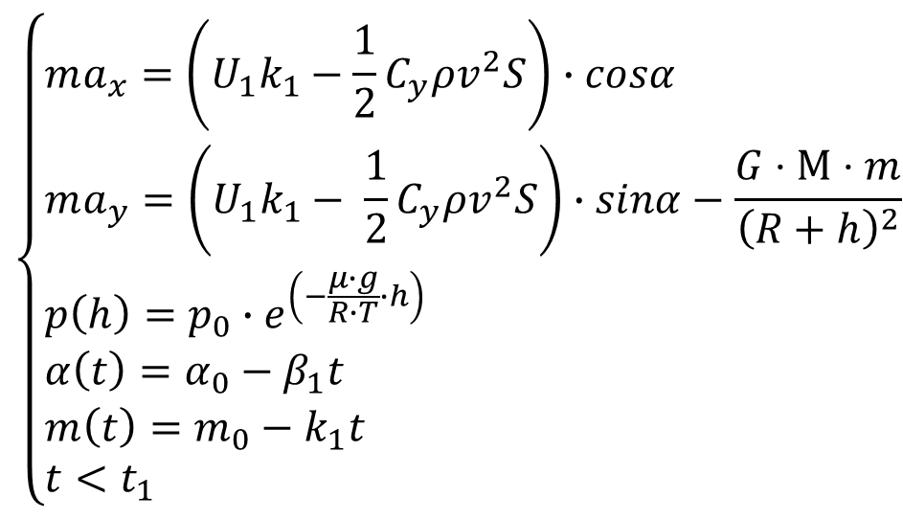
Система дифференциальных уравнений для каждого из этапов взлёта
$$\left\{\begin{aligned}&ma_{x}=\left(U_{1}k_{1}−\frac{1}{2}C_{y}ρv^{2}S\right)∙cosα \\ &ma_{y}=\left(U_{1}k_{1}− \frac{1}{2}C_{y}ρv^{2}S\right)∙sinα−\frac{G⋅M⋅m}{{\left(R+h\right)}^{2}} \\ &p\left(h\right)=p_{0}∙e^{\left(−\frac{μ∙g}{R∙T}∙h\right)} \\ &α\left(t\right)=α_{0}−β_{1}t \\ &m\left(t\right)=m_{0}−k_{1}t \\ &t<t_{1}\end{aligned}\right.$$
$$\left\{\begin{aligned}&ma_{x}=\left(U_{2}k_{2}−\frac{1}{2}C_{y}ρv^{2}S\right)∙cosα \\ &ma_{y}=\left(U_{2}k_{2}− \frac{1}{2}C_{y}ρv^{2}S\right)∙sinα−\frac{G⋅M⋅m}{{\left(R+h\right)}^{2}} \\ &p\left(h\right)=p_{0}∙e^{\left(−\frac{μ∙g}{R∙T}∙h\right)} \\ &α\left(t\right)=α_{0}−β_{1}t_{1} − β_{2}\left(t − t_{1}\right) \\ &m\left(t\right)=m_{1}−k_{2}∙\left(t− t_{1}\right) \\ &{ t}_{1}≤t<t_{2} \end{aligned}\right.$$
6

Slide 7
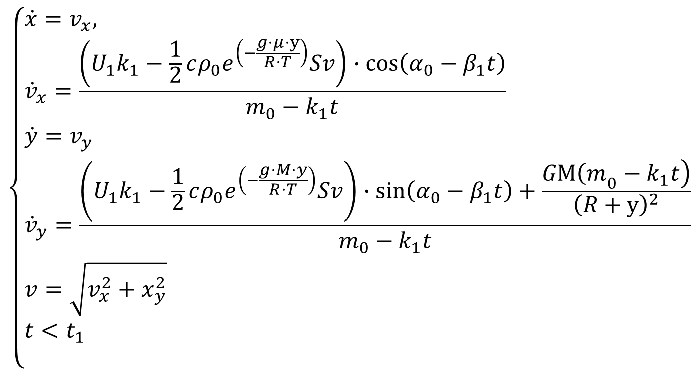
Система дифференциальных уравнений, приведённая к нормальной форме Коши для первого этапа полёта
$$\left\{\begin{aligned}&\dot{x}=v_{x}, \\ &{\dot{v}}_{x}=\frac{\left(U_{1}k_{1}−\frac{1}{2}cρ_{0}e^{\left(−\frac{g⋅μ⋅y}{R⋅T}\right)}Sv\right)∙cos\left(α_{0}−β_{1}t\right)}{m_{0}−k_{1}t} \\ &\dot{y}=v_{y} \\ &{\dot{v}}_{y}=\frac{\left(U_{1}k_{1}−\frac{1}{2}cρ_{0}e^{\left(−\frac{g⋅M⋅y}{R⋅T}\right)}Sv\right)∙sin\left(α_{0}−β_{1}t\right)+\frac{\left.GM{\left(m\right.}_{0}−k_{1}t\right)}{{\left(R+y\right)}^{2}}}{m_{0}−k_{1}t} \\ &v=\sqrt{v_{x}^{2}+x_{y}^{2}} \\ &t<t_{1} \\ & \end{aligned}\right.$$
Продолжение на следующем слайде
7

Slide 8
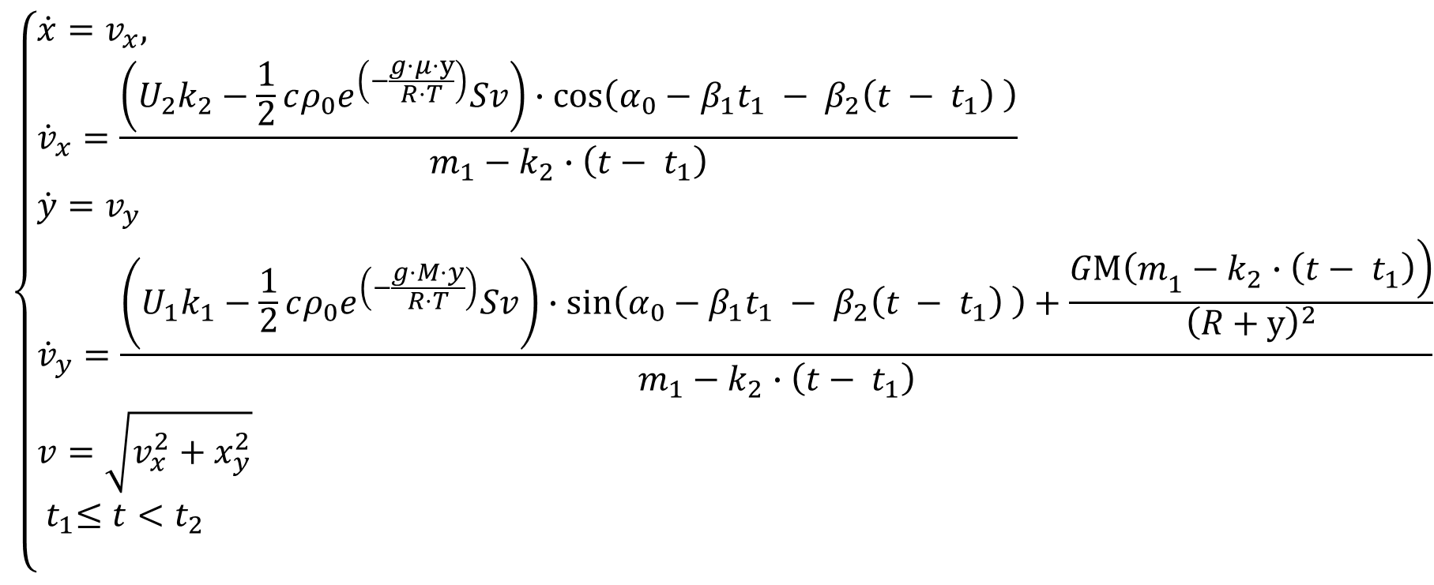
Продолжение предыдущего слайда
$$\left\{\begin{aligned}&\dot{x}=v_{x}, \\ &{\dot{v}}_{x}=\frac{\left(U_{2}k_{2}−\frac{1}{2}cρ_{0}e^{\left(−\frac{g⋅μ⋅y}{R⋅T}\right)}Sv\right)∙cos\left(α_{0}−β_{1}t_{1} − β_{2}\left(t − t_{1}\right) \right)}{m_{1}−k_{2}∙\left(t− t_{1}\right)} \\ &\dot{y}=v_{y} \\ &{\dot{v}}_{y}=\frac{\left(U_{1}k_{1}−\frac{1}{2}cρ_{0}e^{\left(−\frac{g⋅M⋅y}{R⋅T}\right)}Sv\right)∙sin\left(α_{0}−β_{1}t_{1} − β_{2}\left(t − t_{1}\right) \right)+\frac{\left.GM{\left(m\right.}_{1}−k_{2}∙\left(t− t_{1}\right)\right)}{{\left(R+y\right)}^{2}}}{m_{1}−k_{2}∙\left(t− t_{1}\right)} \\ &v=\sqrt{v_{x}^{2}+x_{y}^{2}} \\ &{ t}_{1}≤t<t_{2} \\ & \end{aligned}\right.$$
8

Slide 9
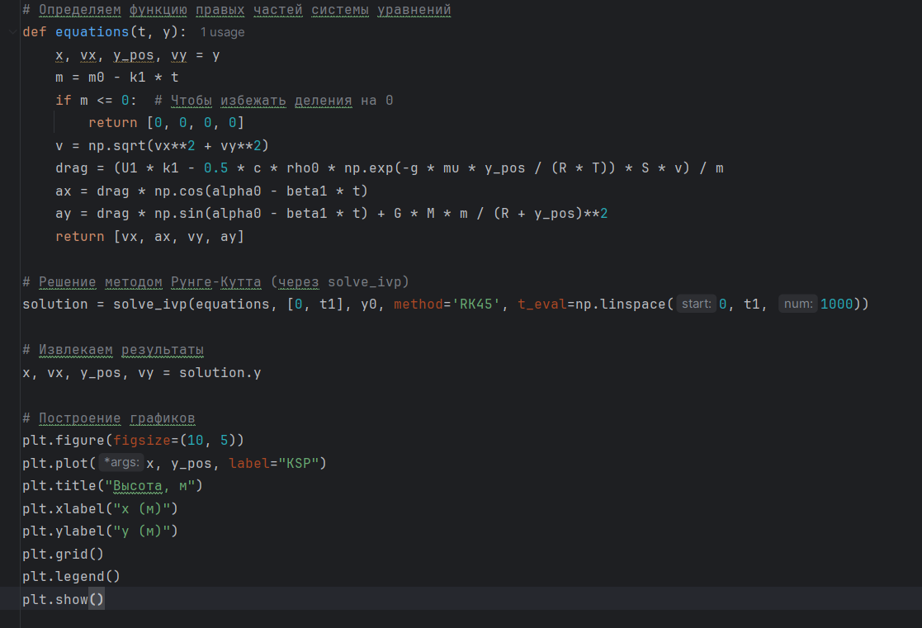
Программная реализация
Решение уравнений и извлечение результатов
9

Slide 10
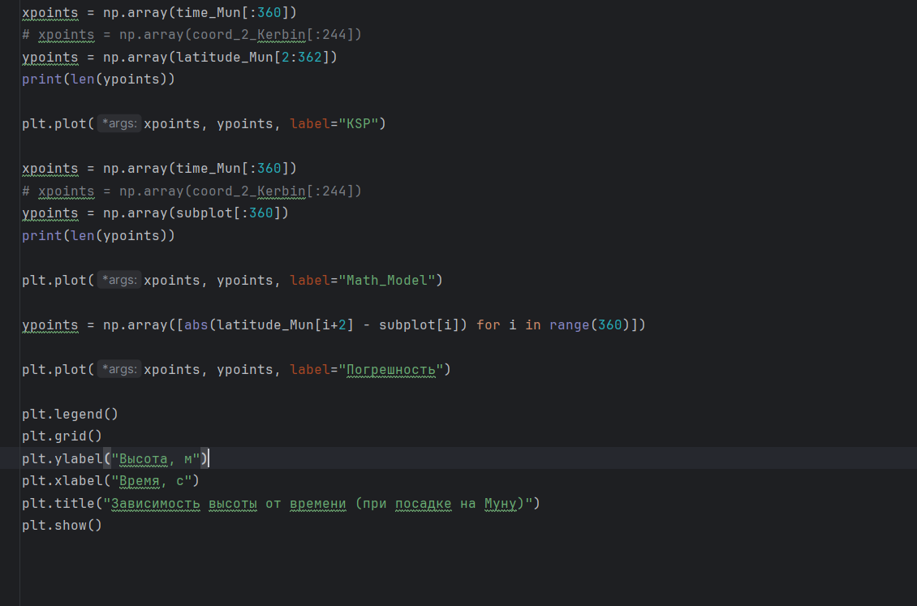
Составление графика высоты от времени
10

Slide 11
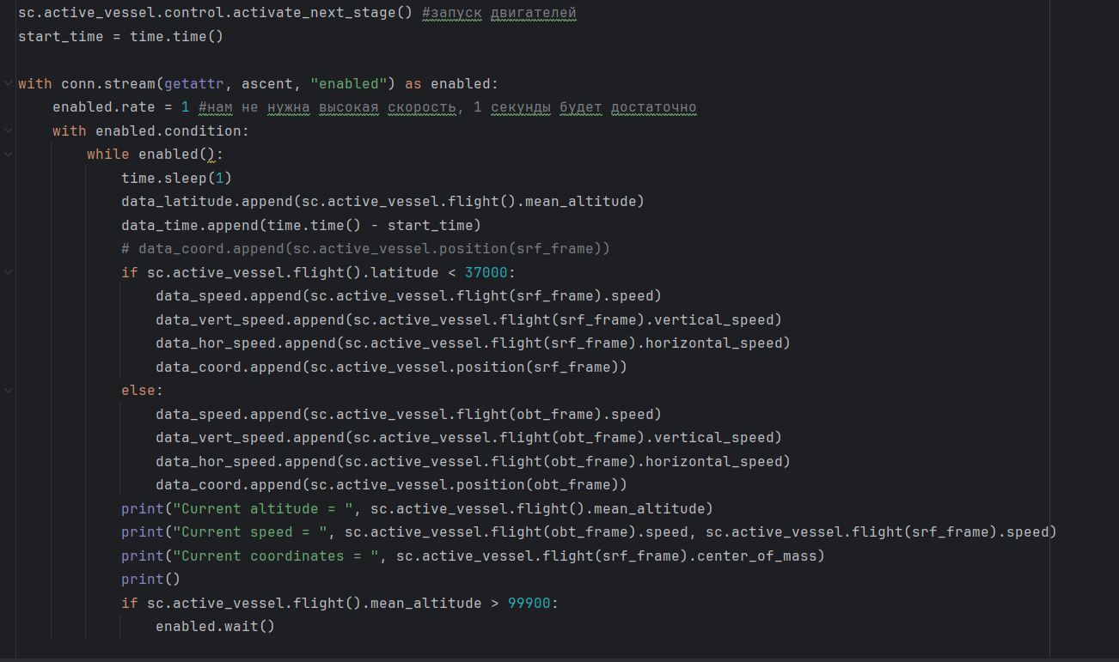
Автопилот взлета
11

Slide 12
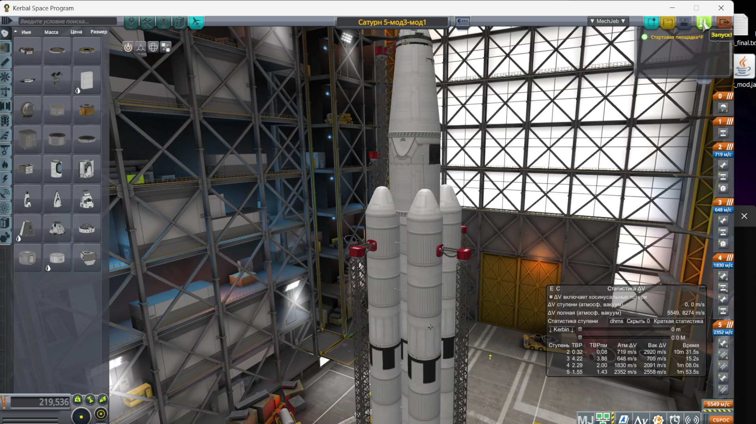
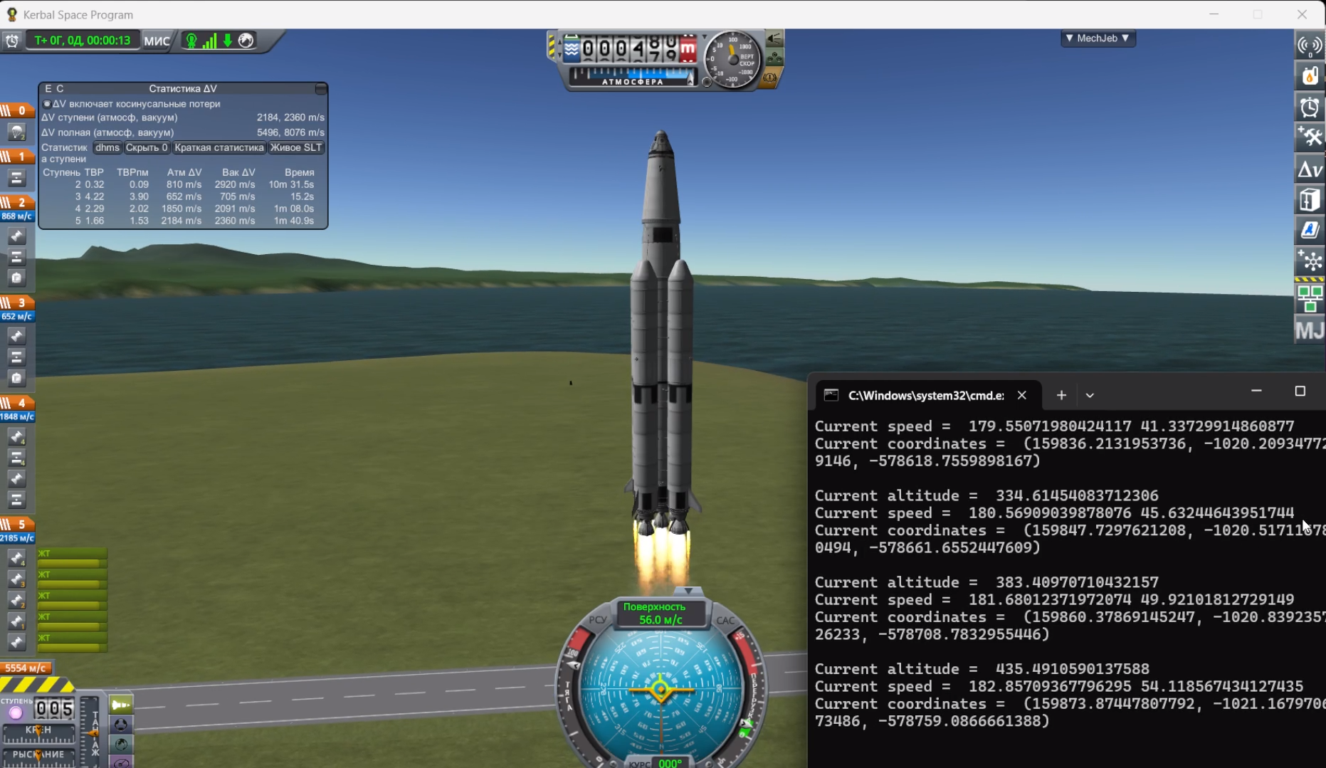
Демонстрация полета
Подготовка
Взлет
12

Slide 13
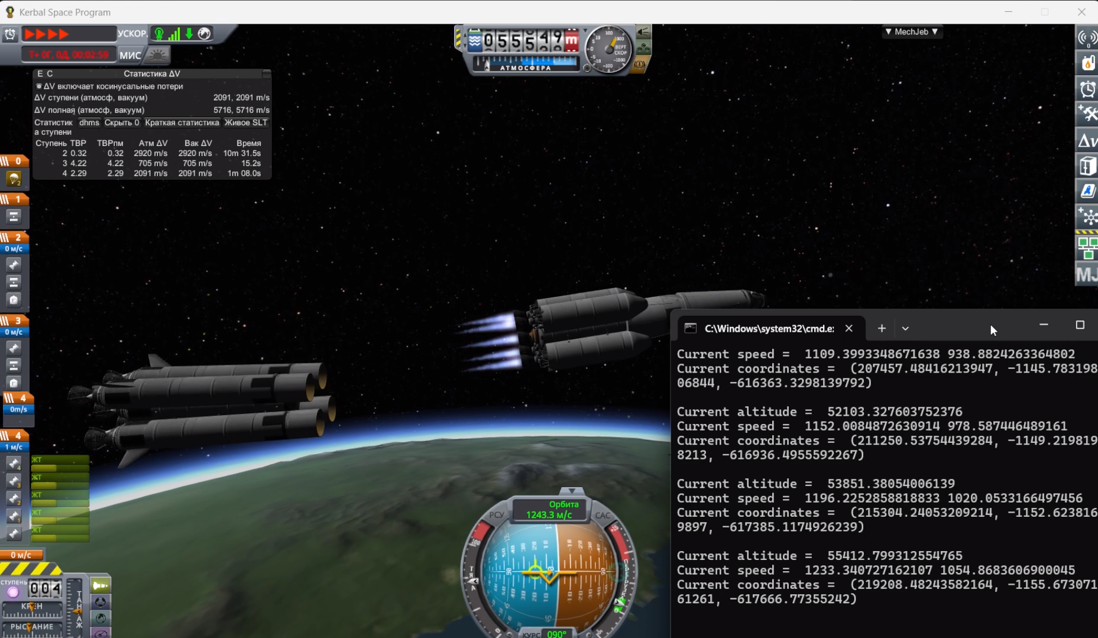
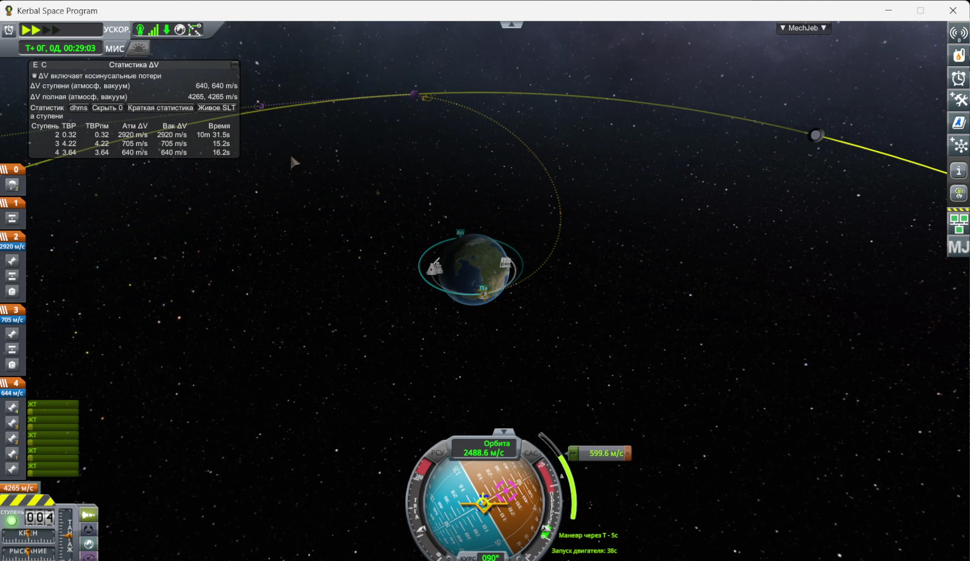
Демонстрация полета
Отделение первой ступени
Гомановский переход
13

Slide 14
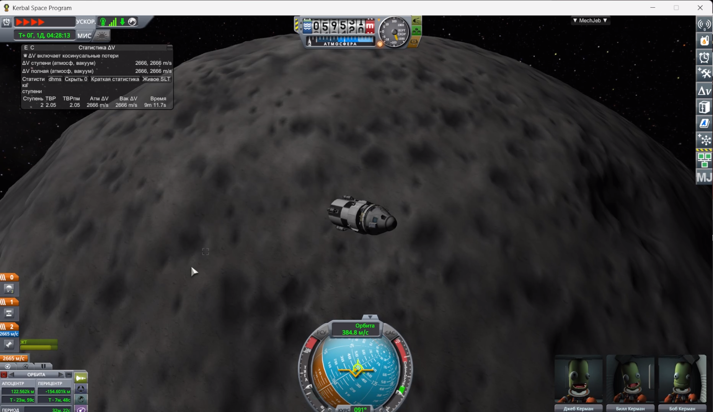
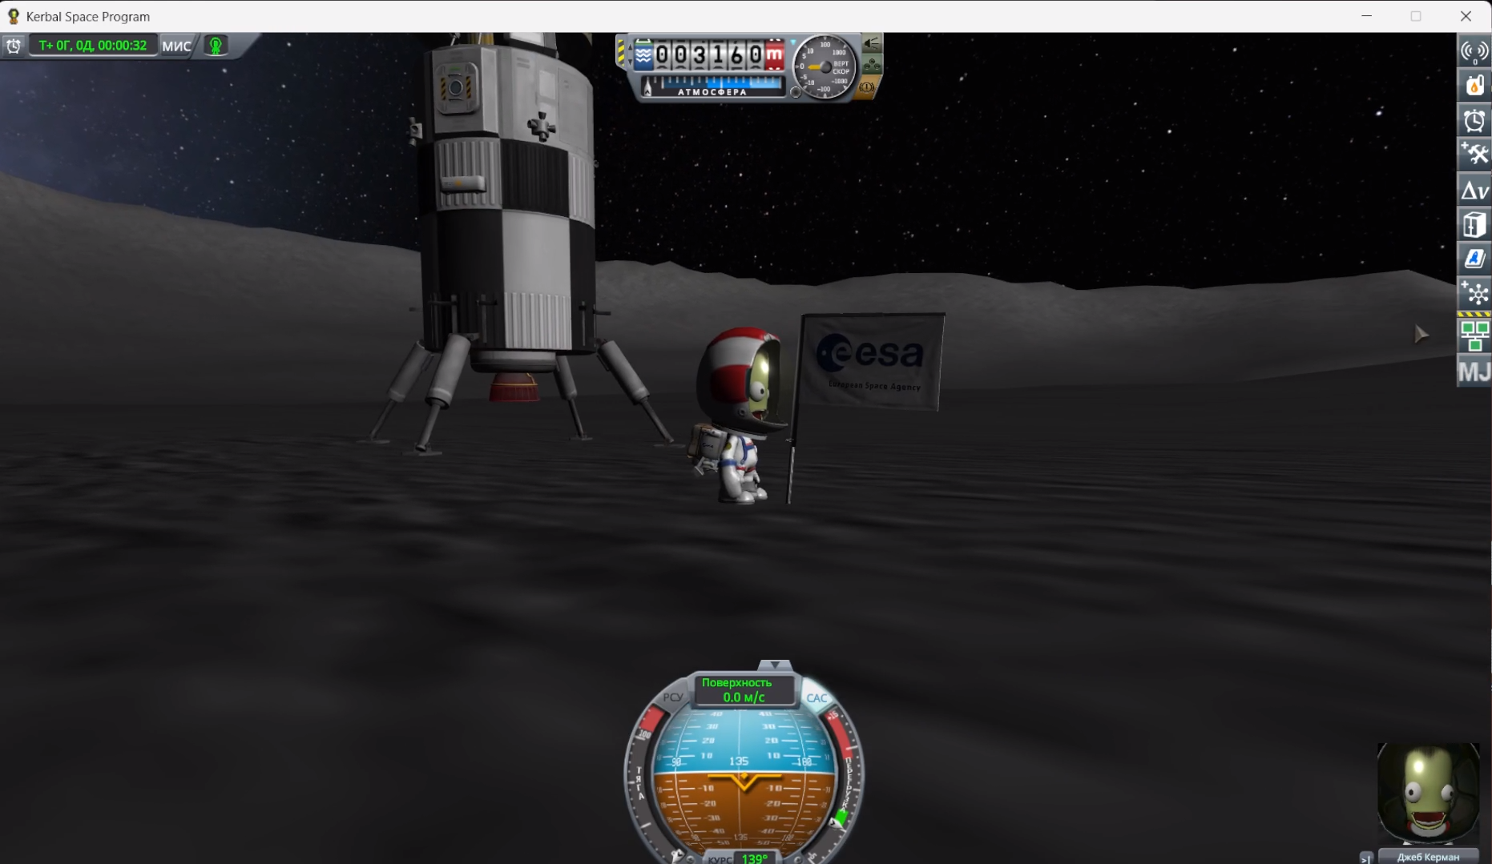
Демонстрация полета
Начало посадки
Победа!
14

Slide 15
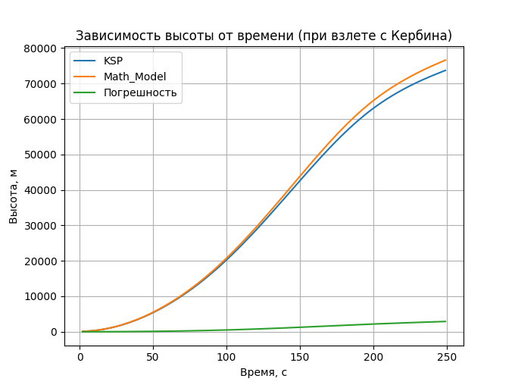
Графики
15

Slide 16
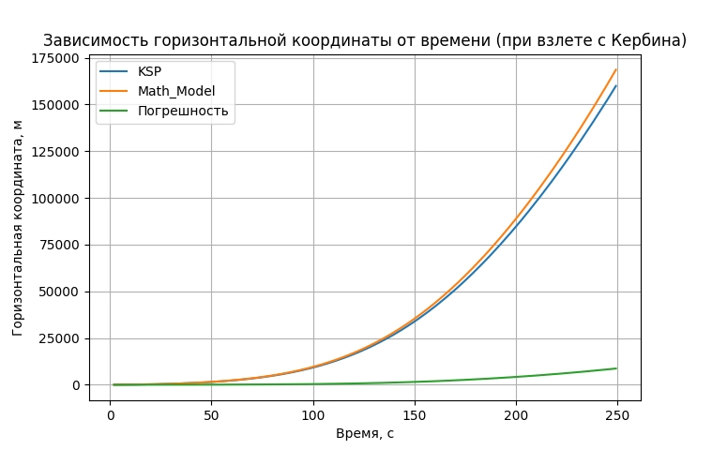
16

Slide 17
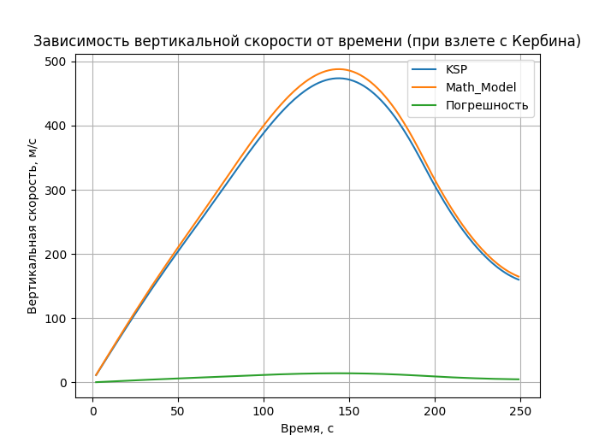
17

Slide 18
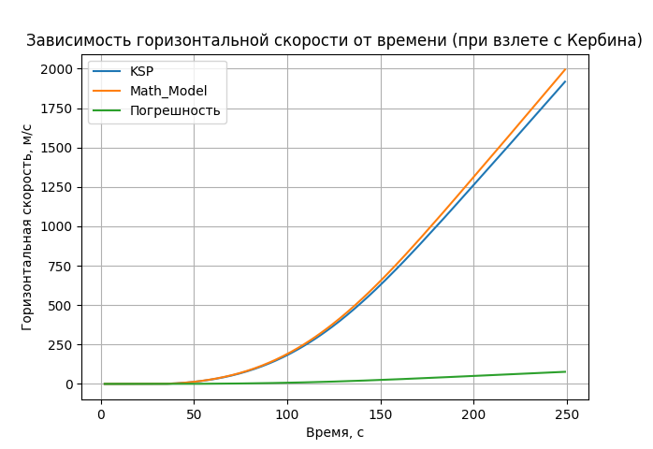
18

Slide 19
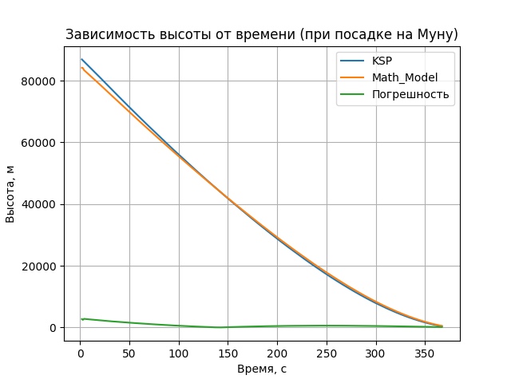
19

Slide 20
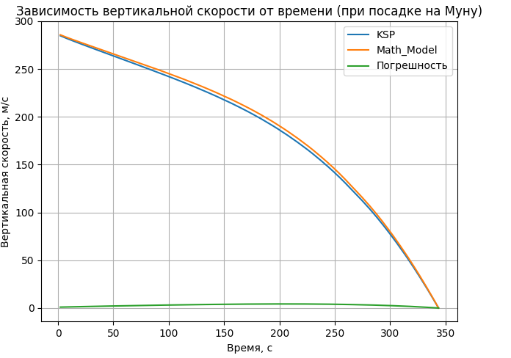
20

Slide 21
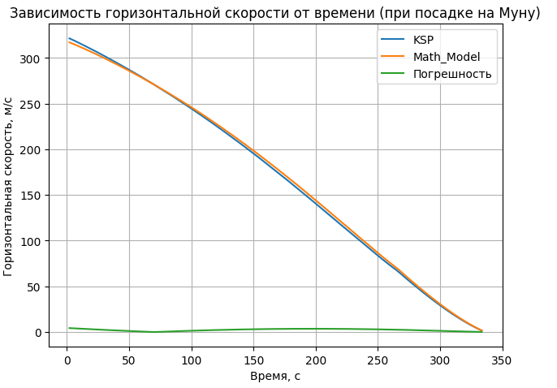
21

Slide 22
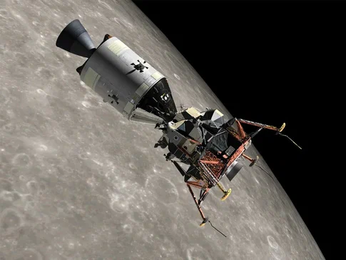
Заключение
В ходе выполнения работы мы смогли выполнить поставленные задачи для миссии «Аполлон-11», а именно:
Изучили технические параметры и этапы миссии «Аполлон-11»
Разработали математическую модель для воссоздания полета
На основании математической модели разработали программу, которая производила необходимые вычисления и создавала графики
Построили ракету, схожую по значимым характеристикам на аппарат, использованный в реальной миссии и смоделировали полёт «Аполлона-11»
Провели анализ данных, сравнили модель с реальными результатами миссии, выявили небольшие отклонения
Составили отчет о проделанной работе
22

Slide 23

Все файлы нашего проекта находятся на репозитории по QR-коду
23

